Slide 1

INFORMACIJA ŠVIETIMO ĮSTAIGOMS
2018 08 29

Slide 2

Demografinės tendencijos iki 2022 m.
Prognozuojama, kad iki 2022 m. labiausiai mažės 17–18 metų gyventojų.

Slide 3
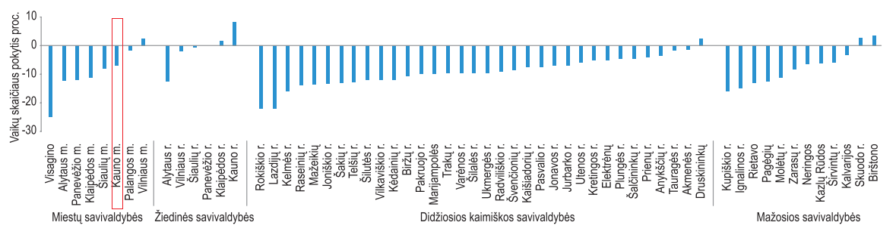
Prognozuojama ikimokyklinio amžiaus vaikų (0–6 m.) skaičiaus kaita

Slide 4
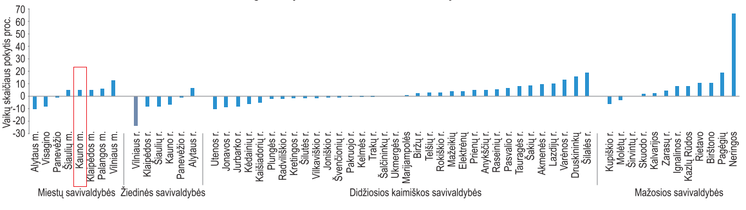
Prognozuojama 7–10 m. amžiaus vaikų skaičiaus kaita

Slide 5
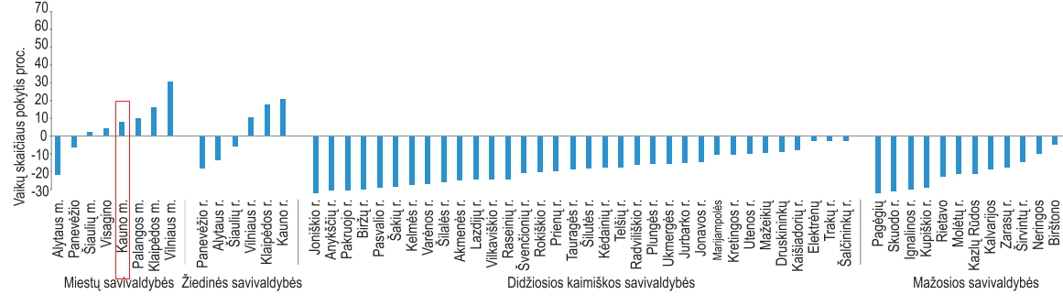
Prognozuojama 11–16 m. amžiaus vaikų skaičiaus kaita

Slide 6
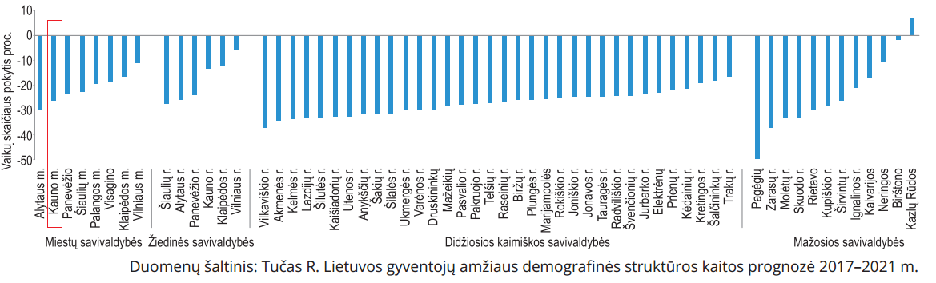
Prognozuojama 17–18 m. amžiaus gyventojų skaičiaus kaita

Slide 7
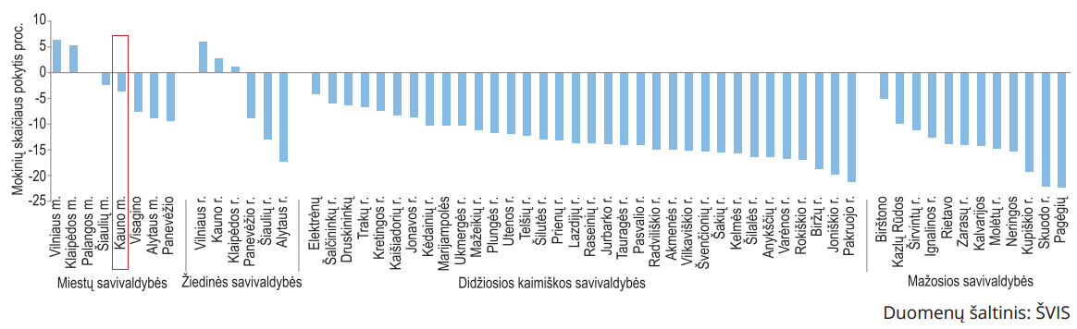
Mokinių skaičiaus mažėjimas nuo
2014 m. iki 2017 m. bendrojo ugdymo mokyklose

Slide 8
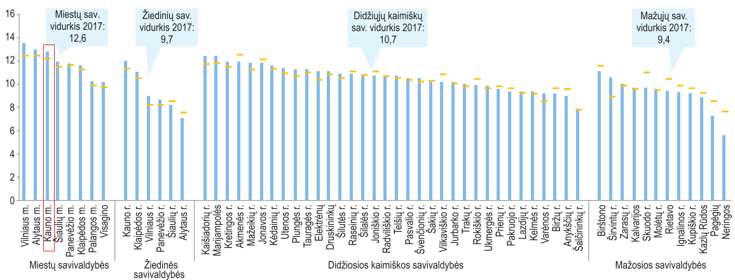
Vienam mokytojui tenkančių mokinių skaičius

Slide 9
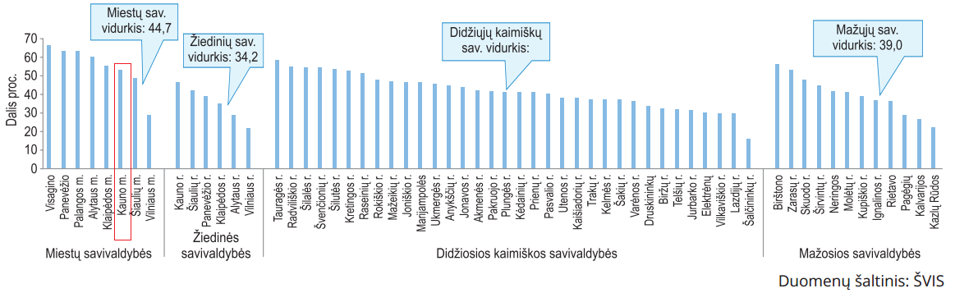
Aukštos kvalifikacijos mokytojų dalis savivaldybėse

Slide 10
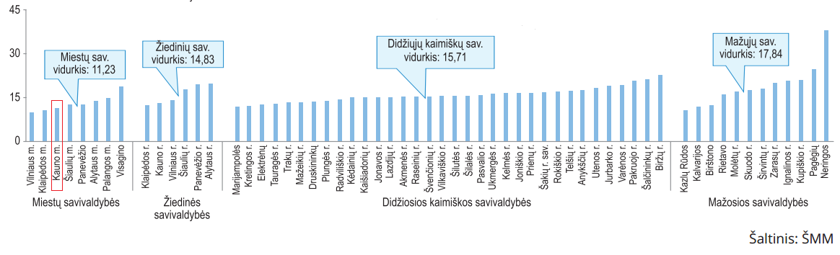
Patalpų plotas vienam mokiniui
2017 m. (kv. m.)

Slide 11
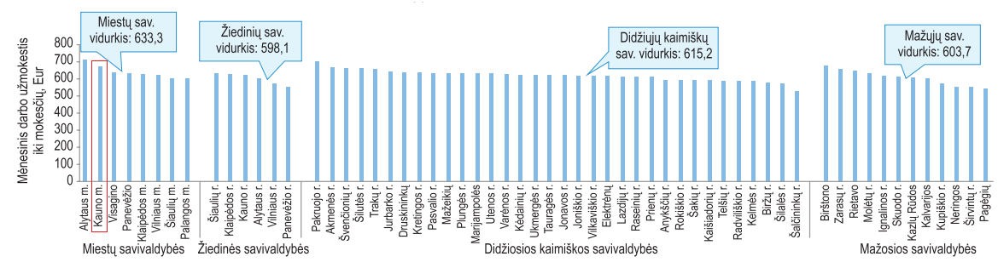
Ikimokyklinio ir priešmokyklinio ugdymo mokytojų darbo užmokestis

Slide 12
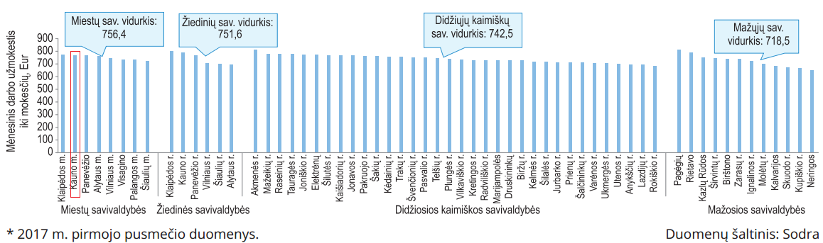
Pradinio, pagrindinio ir vidurinio ugdymo mokytojų darbo užmokestis

Slide 13
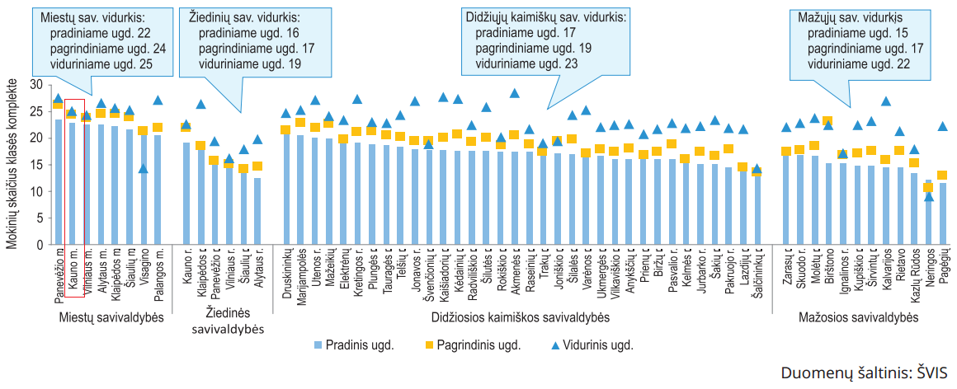
Formuojami klasių komplektai miestų savivaldybėse

Slide 14
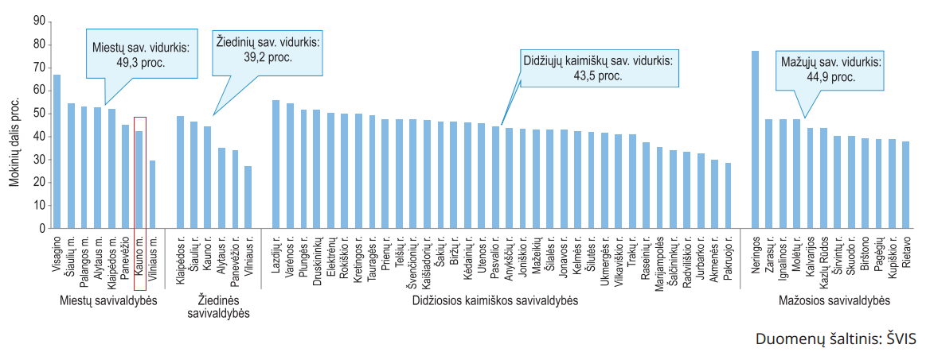
Savivaldybių dalyvavimas neformaliajame vaikų švietime

Slide 15
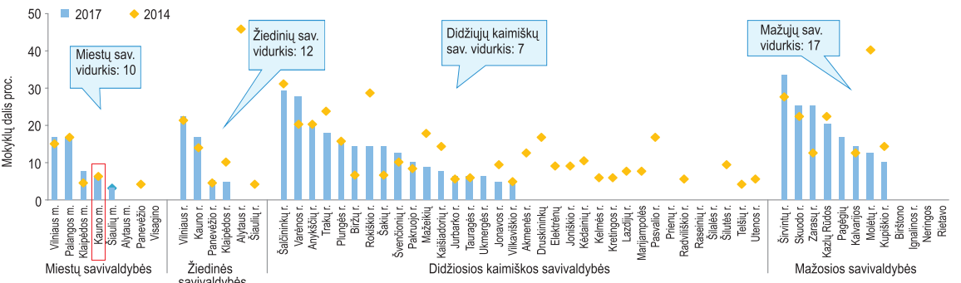
Mokyklų, neturinčių jokio švietimo pagalbos specialisto dalis

Slide 16
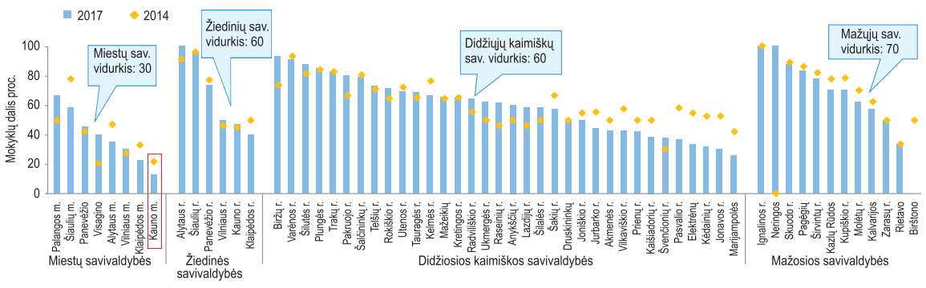
Mokyklų, neturinčių psichologo, dalis

Slide 17
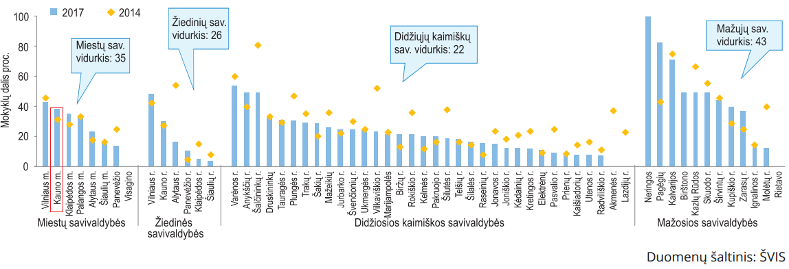
Mokyklų, neturinčių specialiojo pedagogo (logopedo), dalis

Slide 18
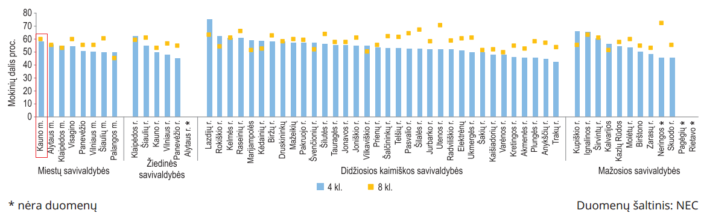
Mokykloje gerai besijaučiančių mokinių dalis savivaldybėse svyruoja nuo 42 iki 75 proc. (2017 m.)

Slide 19
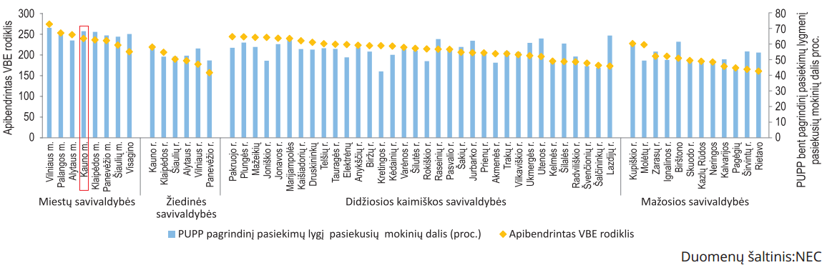
PUPP pasiekimų pagrindinis lygmuo savivaldybėse (2017 m.)

Slide 20
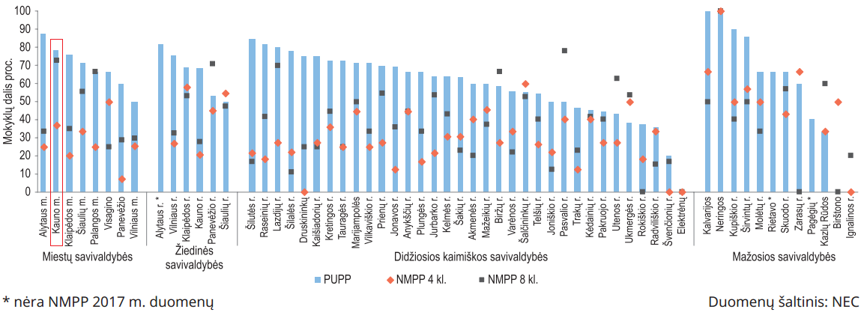
Mokyklų, kuriose visi mokiniai pasiekė bent patenkinamą skaitymo ir lietuvių kalbos lygmenį, dalis savivaldybėje – nuo 0 iki 100 proc. (2017 m.)

Slide 21
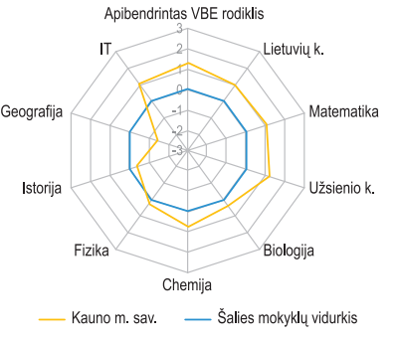
Apibendrintas ir visų dalykų VBE RODIKLIS 2017 M. (standartizuotais taškais)

Slide 22
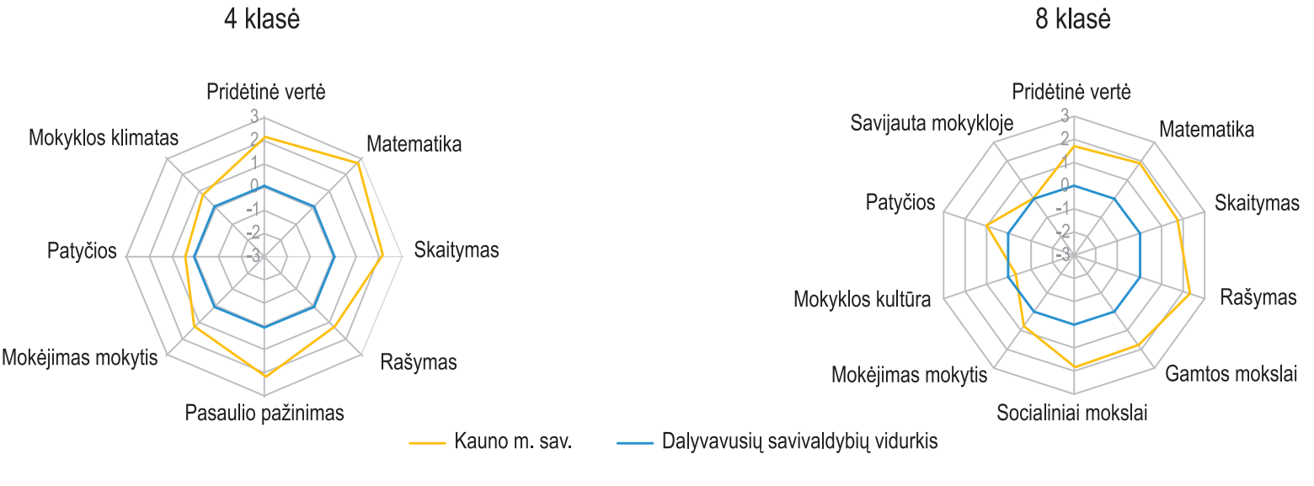
NMPP 2017 M.

Slide 23
Pagrindinio ugdymo pasiekimų patikrinimo rezultų kokybės palyginimas 2015-2018 metais

Slide 24
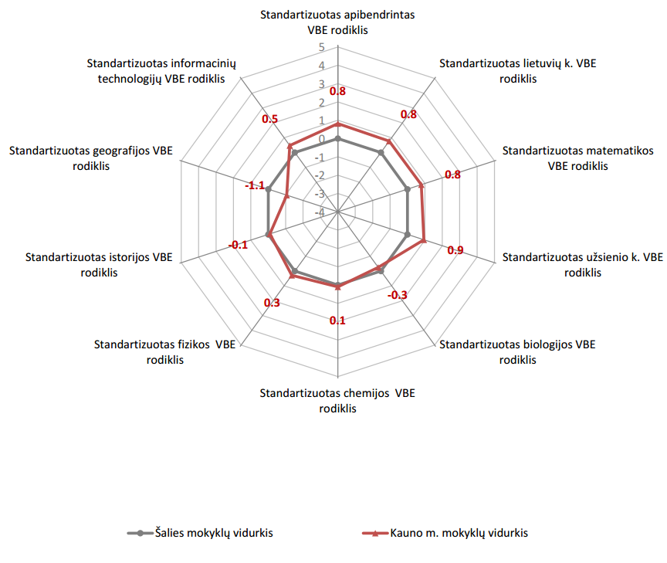
2018 m. apibendrintų savivaldybės mokyklų 2018 m. VBE rezultatų palyginimas su šalies rezultatais, naudojant standartizuotus taškus

Slide 25
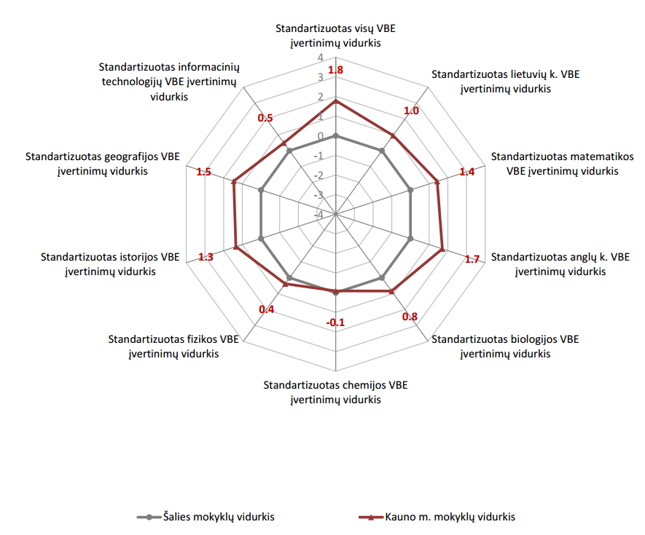
Savivaldybės 2018 m. VBE balų vidurkių palyginimas su šalies rezultatais, naudojant standartizuotus taškus

